Slide 1
ورزش، چربی خون و دیابت

Slide 2
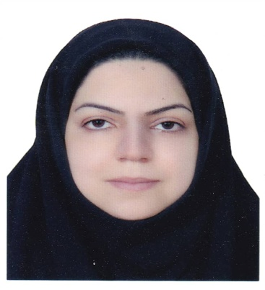
مشخصات سند
مشخصات مدرس
مشخصات بسته آموزشي
حيطه درس: تربيت بدني
تاريخ آخرين بازنگري: 7 تیر 1399
نوبت تهيه: 1
نام فايل:SA-varzesh-charbiye khon-va-diyabet-edi2.
شيدا احياءکننده
کارشناس ارشد آموزش جامعه‏نگر در نظام سلامت
مربي مرکز آموزش بهورزي کازرون
دانشگاه علوم پزشکي و خدمات بهداشتي درماني شيراز

Slide 3
اهداف آموزشي
انتظار مي‌رود فراگير پس از مطالعه اين درس بتواند:
تعريف کلسترول، LDL و HDL را بيان کند.
عوامل مهم در کاهش کلسترول خون را بیان کند.
نقش ورزش در کاهش کلسترول خون را توضيح دهد.
فعاليت‏هاي ورزشي توصيه شده براي کاهش کلسترول خون را شرح دهد.
تعريف ديابت و انواع آن را بيان کند.
اثرات ورزش بر ديابت را توصيف کند.
فعاليت‏هاي ورزشي توصيه شده براي افراد ديابتي را توضيح دهد.

Slide 4
فهرست عناوين
مقدمه
کلسترول چيست؟
عوامل مهم براي کاهش کلسترول خون
نقش ورزش در کاهش کلسترول خون
فعاليت های ورزشي توصيه شده براي کاهش کلسترول خون
ديابت چيست؟
اثرات ورزش بر ديابت
فعاليت‏هاي ورزشی توصیه شده براي افراد ديابتي

Slide 5
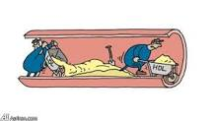
مقدمه:
ورزش بهترين راه براي مبارزه با عوارض ديابت از جمله بيماري‏هاي قلبي، کليوي و ... مي‏باشد؛ در واقع هر چقدر ورزش در مراحل اوليه ديابت و قبل از اينکه نياز به دارو در شخص مبتلا پيدا شود شروع گردد، اثرات آن در بهبود کنترل ديابت بيشتر خواهد بود.
فعاليت ورزشي ارتباط مستقيمي با کاهش ليپيدها دارد و سبب کاهش کلسترول بد (LDL) و افزايش کلسترول خوب (HDL) مي‏شود.

Slide 6
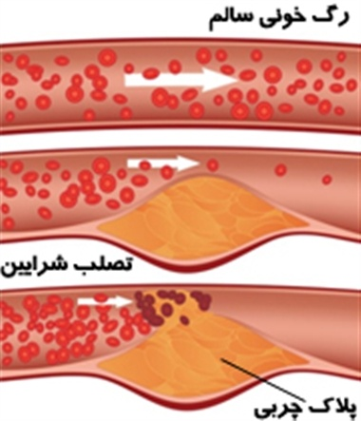
کلسترول چيست؟
کلسترول يک ماده بد و خطر ناک نيست! کلسترول يکي از مولکول‏هاي چربي مفيد در خون است که باعث استحکام و انعطاف پذيري غشاي سلول ها مي‏شود.
هنگامي که مقدار کلسترول خون از حد معيني فراتر رود، اين ماده اضافه، در ديواره رگ‏ها رسوب کرده و با ايجاد پلاک، باعث تنگ شدن و گرفتگي آن‏ها و در نتيجه موجب افزايش ريسک بيماري‏هاي قلبي و عروقي مي‏شود.

Slide 7
کلسترول بد يا LDL (Low - density lipoprotein):
ترکيبي از مولکول کلسترول با يک پروتئين ريز، متراکم و کم چگالي است.
کلسترول خوب يا HDL :(High - density lipoprotein)
ترکيب پروتئيني بزرگي با کلسترول است که باعث تخريب پلاک‏هاي ايجاد شده در رگ‏ها شده و به نوعي رگ‏ها را پاک سازي مي‏کند.

Slide 8
عوامل مهم براي کاهش کلسترول خون:
تغذيه سالم
عدم استعمال دخانيات
ورزش
در کاهش کلسترول خون، انجام هر نوع فعاليت بدني و ورزشي مي‏تواند مفيد باشد؛
به شرط اينکه بصورت روزانه،
منظم و در بلند مدت انجام شود.

Slide 9
نقش ورزش در کاهش کلسترول خون
ورزش آنزيم‏هايي را فعال مي‏کند که به حرکت LDL در خون و جلوگيري از رسوب آن کمک مي‏کند.
ورزش سايز پروتئين‏هاي حمل کننده کلسترول را افزايش مي‏دهد و باعث ساخت HDL بيشتري مي‏شود.

Slide 10
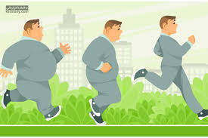
چاقي، کلسترول و ورزش
اضافه وزن و چاقي عوارض زيادي دارد که يکي از آن‏ها، بالا بردن کلسترول بد خون است؛ درمان چاقي و مديريت وزن به کاهش کلسترول خون منجر خواهد شد.
افراد چاقي که راه مي‏روند، پياده‏روي يا دوچرخه سواري مي‏کنند، در صورت رعايت يک رژيم غذايي مناسب، سطح کلسترول کل و کلسترول LDL خونشان را بهبود مي‏بخشند.
در افراد مبتلا به چاقي شکمي، ورزش منظم قدرتي، باعث افزايش سطح HDL خون مي‏شود.

Slide 11
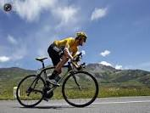
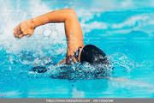
فعاليتهای ورزشي توصيه شده براي کاهش کلسترول خون
پياده‏روي بهترين و کم هزينه‏ترين ورزش براي کاهش کلسترول خون
کاهش کلسترول خون با ورزش مادر(دويدن)
دوچرخه سواري براي کاهش کلسترول بد خون
شنا و ورزش‏هاي آبي، براي تنظيم سطح کلسترول خون
يوگا و نقش آن در کاهش کلسترول خون

Slide 12
ديابت چيست؟
ديابت يکي از رايج ترين بيماري‏هاي متابوليک (سوخت و سازي) است که به دو دسته ديابت نوع 1 و ديابت نوع 2 تقسيم مي‏شود.
ديابت نوع 1:
ناتواني لوزالمعده در توليد و ترشح هورمون انسولين و رهايش آن در خون است.
ديابت نوع 2:
لوزالمعده قادر به توليد انسولين مي‏باشد، اما ميزان انسولين کافي يا مناسب نيست.

Slide 13
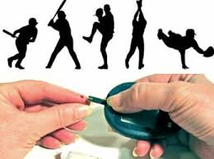
اثرات ورزش بر ديابت
اثرات کوتاه مدت ورزش:
اثراتي هستند که در طول ورزش و درعرض 24 ساعت پس از ورزش ديده مي‏شوند.
اثرات درازمدت در ورزش:
اثراتي هستند که در طي روزها، هفته‏ها و ماه‏ها پس از ورزش رخ مي‏دهند.

Slide 14
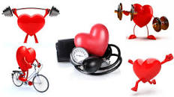
مزاياي فعاليت ورزش براي افراد ديابتي
مبارزه با عوارض ديابت
پيشگيري از مشکلات قلبي- عروقي
تنظيم فشار خون
کنترل وزن بدن
افزايش HDL و کاهش LDL
پيشگيري از پوکي استخوان
کاهش استرس
کاهش لیپدها

Slide 15
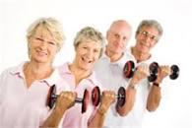
فعاليت‏هاي ورزشی توصیه شده براي افراد ديابتي
افزايش فعاليت در کارهاي روزانه
ورزش‏هاي هوازي
ورزش‏هاي قدرتي(بدن سازي)
ورزش‏هاي کششي

Slide 16
مدت انجام فعاليت در افراد ديابتي چه ميزان باشد؟
افراد ديابتي ورزش را در مدت زماني انجام دهند که راحت باشند. در آغاز شايد 10 دقيقه مناسب باشد. تدريجاً زمان ورزش هوازي را به ميزان 4-2 دقيقه افزايش دهند، تا زماني که بدون توقف، مدت 60-20 دقيقه انجام شود.
بهترين زمان ورزش براي افراد ديابتي چه موقع از روز مي‏باشد؟
در ديابت نوع 1: اگر فرد از انسولين استفاده مي‏کند، بايد از ورزش کردن در ساعاتي که فعاليت انسولين دربدن به حداکثر ميزان خود مي‏رسد، خودداري نمايد. در نتيجه انجام فعايت در طي روز بهتر از هنگام عصر است.
در ديابت نوع 2: با رعايت اصول کلي، انجام فعاليت در طول روز بلامانع است. در عين حال بهترين زمان براي ورزش کردن 2- 1 ساعت بعد از خوردن غذا است.

Slide 17
خلاصه مطالب و نتيجه‏گيري
ورزش باعث کنترل وزن، کم شدن چربي و بالا رفتن آمادگي جسماني مي‏شود. در کنار تمام فوايد آن، کاهش کلسترول خون با ورزش کاملاً دست يافتني است.
براي افراد مبتلا به ديابت نوع 1، فعاليت ورزشي باعث کنترل بيماري مي‏شود، اما در ديابت نوع 2 فعاليت ورزشي مي‏تواند مانع وقوع بيماري شود.
اکثر افرادي که ديابت خود را کنترل کرده و چربي خون خود را در حد نرمال نگه داشته‏اند، کساني هستند که بطورمنظم ورزش مي‏نمايند. در واقع ورزش همراه با رژيم غذايي و داروها، سه پايه اصلي کنترل چربی خون و درمان ديابت را تشکيل مي‏دهند.

Slide 18
پرسش و تمرين
1- ورزش چگونه باعث کاهش کلسترول خون مي‏شود؟
2- براي کاهش کلسترول خون چه فعاليت‏هاي ورزشي توصيه مي‏شود؟
3- هدف اصلي از انجام فعاليت‏هاي بدني در ديابت نوع 1 و 2 را بنويسيد؟
4- بهترين زمان ورزش براي افراد ديابتي چه موقع در روز است؟
5- مدت انجام فعاليت بدنی در افراد ديابتي چه ميزان باشد؟
6- فعالیت های مناسب برای افراد دیابتی را بنویسید ؟

Slide 19
فهرست منابع
سبک زندگي سالم–راهنماي ملي خودمراقبتي خانواده(3). فعاليت بدني منظم، تهران، انتشارات پارساي سلامت، 1396.
فيزيولوژي ورزشي تلفيق نظر و عمل 2، ترجمه دکتر عباسعلي گائيني-دکتر فرهاد دريانوش، انتشارات حتمي.
حسن پور، پ. فرامرزي، ه. ديابت، قم، انتشارات رادنگار، 1389.

Slide 20
لطفاً نظرها و پيشنهادهاي خود پيرامون اين بسته آموزشي را به آدرس زير ارسال کنيد.
Email: Shiraz_behvarz@sums.ac.ir

